Slide 1
Структурное подразделение ГБОУ СОШ № 4 г.о. Чапаевск – детский сад №20, реализующее основные общеобразовательные программы дошкольного образования
Окружной этап Всероссийского профориентационного технологического конкурса с международным участием «Инженерные кадры России»
среди дошкольных образовательных организаций в категории
Проект: «Робот-маляр для
окрашивания автомобилей»
Разработчики: Катков Роман Дмитриевич,
Черненко Давид Юрьевич, воспитанники старшей группы.
Тренер: Шамсутдинова Юлия Викторовна, воспитатель.
Предприятие –партнер: ООО «Инсталл-Авто».
Чапаевск, 2025г.

Slide 2
Содержание проекта
Визитная карточка
Краткие сведения о проекте
На пути к проекту
Взаимодействие с предприятием
Исследовательская часть проекта
Техническая часть проекта
Заключение
Список литературы
Приложение

Slide 3
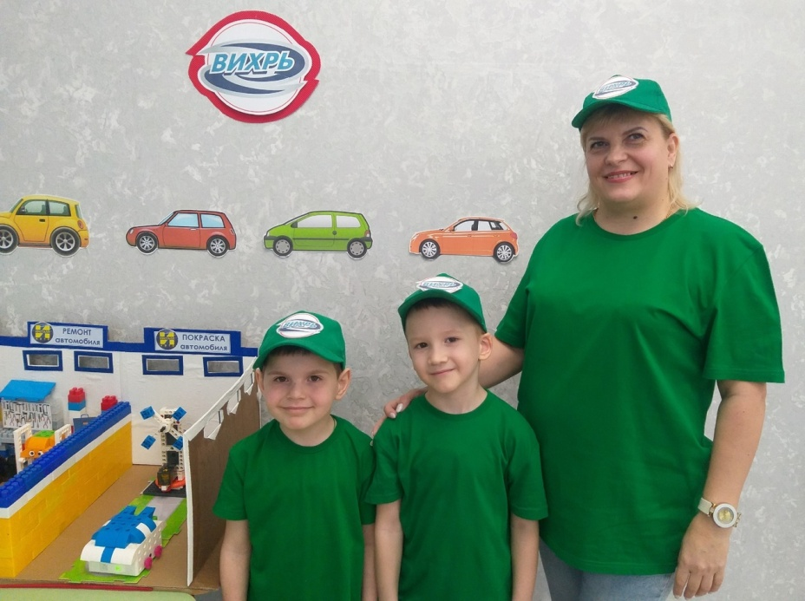
ВИЗИТНАЯ КАРТОЧКА
команды «ВИХРЬ»
Члены команды:
Катков Роман Дмитриевич, 5 лет
Черненко Давид Юрьевич, 5 лет
воспитанники старшей группы
Тренер:
Шамсутдинова Юлия Викторовна, воспитатель
Структурное подразделение ГБОУ СОШ № 4 г.о. Чапаевск – детский сад №20, реализующее основные общеобразовательные программы дошкольного образования расположенное по адресу: 446100, Самарская область, г. Чапаевск, ул. Железнодорожная, д.3а.
Наш девиз:
«Вихрь» - верь в себя
и двигайся к цели!

Slide 4
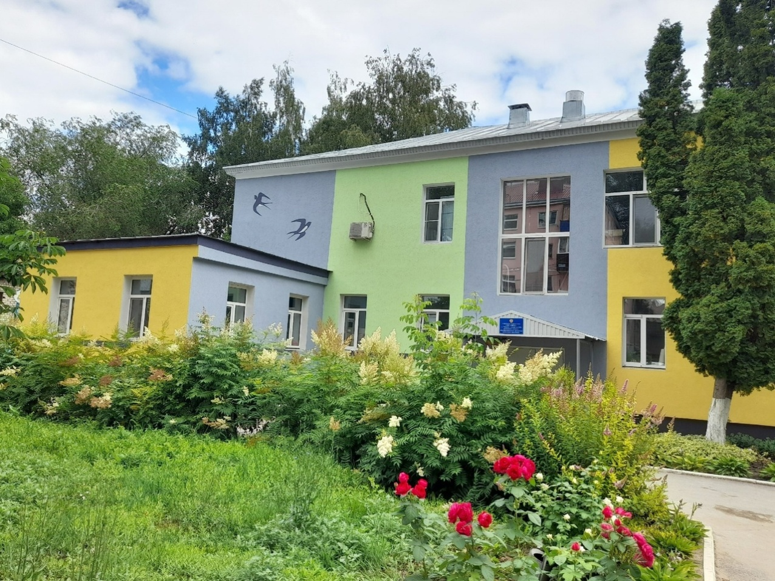
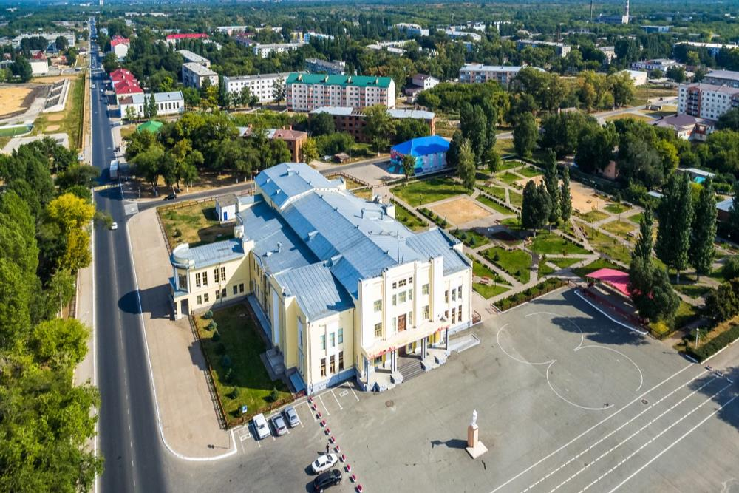
Структурное подразделение ГБОУ СОШ № 4 г.о. Чапаевск – детский сад №20, реализующее основные общеобразовательные программы дошкольного образования.
Адрес: 446100, Самарская область, г. Чапаевск, ул. Железнодорожная, д.3а.
Чапаевск — город в Самарской области России.
Население 73,4 тыс. жителей.
Основными отраслями экономики являются химическая промышленность и энергетика. Основные предприятия и организации:
ПАО «Промсинтез»;
Чапаевский завод автожгутов АО «Паккард электрик системс/Самарская кабельная компания»;
АО «Полимер»;
АО «Химсинтез»;
ФКП «Чапаевский механический завод»;
ФКП «Приволжский государственный боеприпасный испытательный полигон» и др.

Slide 5
КРАТКИЕ СВЕДЕНИЯ О ПРОЕКТЕ
Во время посещения предприятия ООО «Инсталл-Авто» мы познакомились с профессией автомаляра и условиями его работы.
Мы узнали, что при окрашивании автомобиля у автомаляра возникают проблемы:
-При подготовке к покраске и окрашивании кузова автомобиля в воздух выделяются вредные химические вещества. Чем чаще проводится данная процедура, тем опаснее она может оказаться для мастеров.
- Автомаляр красит автомобиль краскораспылителем вручную, поэтому покрытие не всегда бывает ровным. Бывают подтеки на кузове.
Нам стало интересно – как сделать работу автомаляра безопасной и качественной?
ЦЕЛЬ проекта: Разработать робота-помощника для безопасного и качественного окрашивания автомобиля.
Исследовательские вопросы, которые были поставлены и решались на протяжении проекта:
Какую технологию покраски автомобиля использует автомаляр?
Какие условия нужны для покраски автомобиля?
Какие достоинства и недостатки имеют ручной и роботизированный процесс окрашивания?
Как правильно покрасить автомобиль?
Каким должен быть робот-помощник, чтобы без помощи человека справиться с покраской?

Slide 6
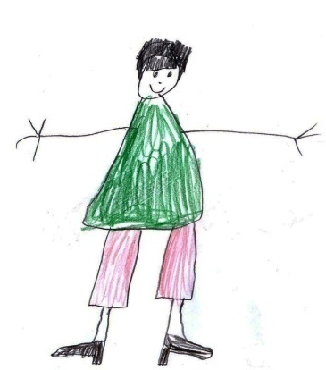
НА ПУТИ К ПРОЕКТУ
Наш тренер помогла составить нам план исследования:
№ | Мероприятие | Ожидаемые результаты
1 | Экскурсия в мастерскую по ремонту автомобилей ООО «ИНСТАЛЛ - АВТО» | Дети знакомы с профессиями: автомеханик, автослесарь, автоэлектрик, рихтовщик, автомаляр, шиномонтажник. Знакомы с помещениями мастерской, оборудованием и технологией производства. Знакомы с участком, который необходимо автоматизировать.
2 | Чтение литературы, просмотр видеороликов, иллюстраций | Сформированы знания по изучаемой теме
3 | Беседы с родителями | Пополнены знания по изучаемой теме, получены ответы на возникающие вопросы
4 | Виртуальная экскурсия на «АВТОВАЗ» | Расширены знания о профессии автомаляра, автомобилестроении
5 | Исследовательская деятельность, конструирование из конструктора Gigo | Могут самостоятельно проводить исследования с механизмами, находить способы решения проблемы
6 | Создание модели робота-маляра | Могут самостоятельно спроектировать и создать модель робота
7 | Запуск робота | Могут самостоятельно проводить испытания созданной модели, корректировать свою работу
8 | Создание макета автомастерской, размещение камеры окраски и сушки автомобиля | Могут с помощью взрослого создавать макет автомастерской, наполнять его постройками из конструктора и бросового материала

Slide 7
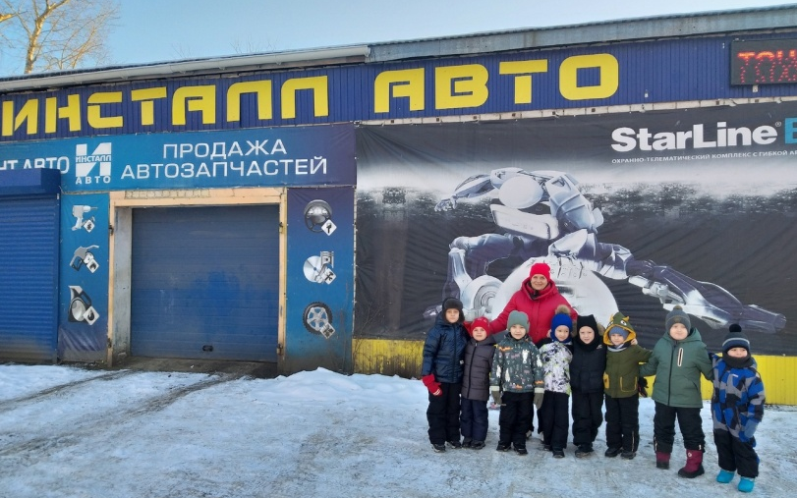
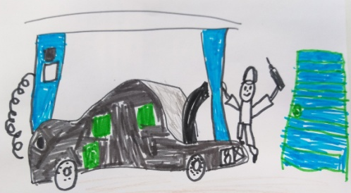
ВЗАИМОДЕЙСТВИЕ
С ПРЕДПРИЯТИЕМ
Побывали на экскурсии в ООО «ИНСТАЛЛ АВТО». Познакомились с деятельностью предприятия. Познакомились с участком, в который внедрим сервисного робота.
Что такое ООО «ИНСТАЛЛ-АВТО»?
Это автомастерская, которая работает более 10 лет в городе Чапаевске, по улице Дорожной, 11А. Директор предприятия – Андрей Александрович Ечевский. Специалисты мастерской проводят полную диагностику и ремонт автомобиля.
Ремонтируют все марки автомобилей и предоставляют широкий спектр услуг.
В автомастерской есть склад с автозапчастями к ним и персонал, обладающий необходимыми знаниями и навыками.
В ООО «ИНСТАЛЛ-АВТО» работают: автомеханик, автослесарь, автоэлектрик, рихтовщик, автомаляр, шиномонтажник.
Помещение автомастерской разделено на зоны.
Зона мойки автомобиля.
Перед стартом ремонтных работ всегда производится мойка машины. Это важно, как для лучшей диагностики, так и для поддержания чистоты.
Зона приёма и диагностики транспортного средства.
Первичная диагностика и приём в ремонт следуют сразу же после того, как помыли транспорт. В мастерской есть два поста, которые оборудованы необходимыми подъёмниками, смотровыми ямами и т. п.
Зона для ремонта автомобиля оснащена большим количеством оборудования.
Спецучастки.
Эти участки выделены для того, чтобы в мастерской можно было предоставлять услуги, которые невозможно выполнить в зоне ремонта. К ним относятся:
-покраска кузова;
-антикоррозийная обработка кузова;
-работа с проводкой автомобиля.
Рисунок автомастерской

Slide 8
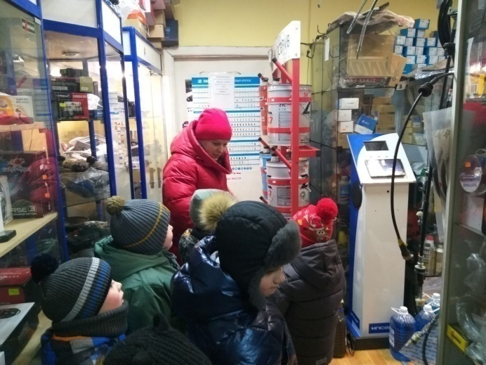
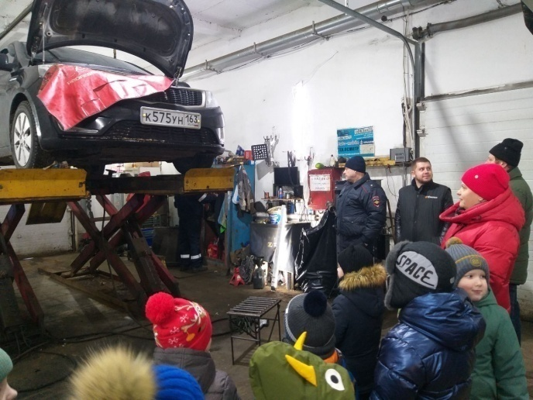
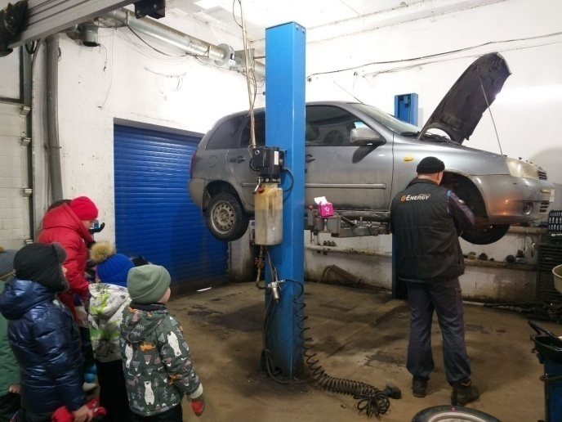
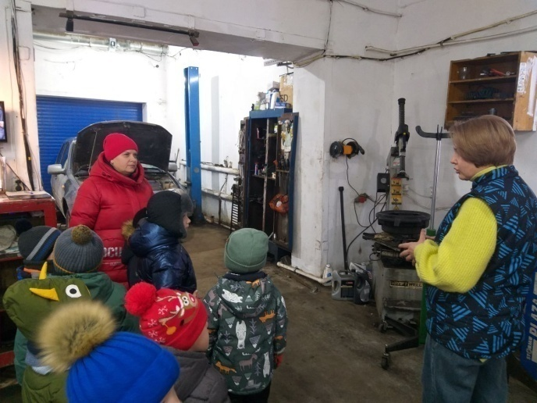
Нам удалось побывать в автомастерской. Прежде чем провести экскурсию, нас познакомили с правилами техники безопасности на предприятии.
Сначала мы попали в магазин автозапчастей. Там работает консультант по подбору запчастей – Кудряшов Даниил Игоревич.
В магазине продают различные товары для автомобилей различных марок.
Потом мы попали в зону приема и диагностики автомобилей.
Автомобиль заезжает на специальный подъемник и мастер-диагност определяет причины неисправностей и ищет способы их устранения. Этот мастер машины не ремонтирует. Мы познакомились там с мастером Ежовым Алексеем Игоревичем.
Рядом, в зоне ремонта автомобилей, работал слесарь-универсал Гусанов Игорь Владимирович, который отвечает за ремонт всех внешних механизмов автомобиля. Этот специалист чинит как грузовые автомобили, так и легковые.
Еще в автомастерской нас встретила инженер Варвара Александровна, которая показала нам различное оборудование и рассказала о нем. А еще рассказала о зоне покраски автомобилей. К сожалению, по технике безопасности, посещать эту зону нельзя. Там производится окрашивание различными химическими веществами, опасными для здоровья человека. Нас заинтересовала эта информация. Мы решили узнать об этом больше.

Slide 9
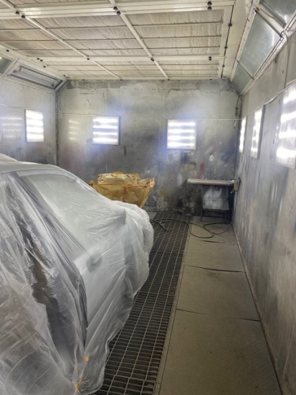
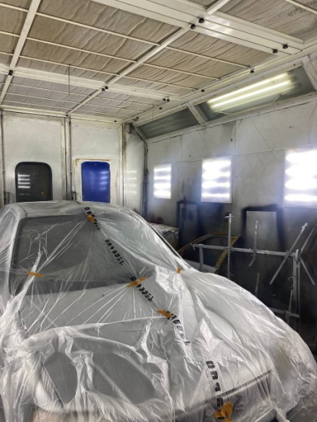
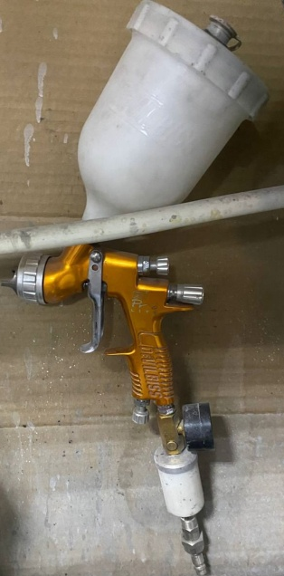
ИССЛЕДОВАТЕЛЬСКАЯ ЧАСТЬ ПРОЕКТА
Какие проблемы в работе возникают у автомаляра?
Главная функция окраски автомобиля – защитная. Мастеру нужно соблюдать следующие условия:
1.Подготовить кузов. Сначала проводится мойка и делается зачистка поверхности (все наклейки, мелкие детали, мешающие равномерной окраске кузова автомобиля, снимаются). Удаляют старое покрытие (все его слои до металла) и выполняют обработку очагов коррозии, если они есть.
2.Далее проводят шпатлёвку на поврежденные участки кузова и грунтование. Грунт обеспечивает наилучшее сцепление краски с поверхностью (адгезию). Грунт подбирается под цвет краски.
3. После полного высыхания грунта тщательно протирают поверхность кузова восковой салфеткой, чтобы стереть даже малейшие частицы пыли.
4.Наносят основной слой краски – базовый.
5.Наносят финишное покрытие – лак. Он выполняет роль защиты, устойчив к абразивным и атмосферным воздействиям.
6.На завершающем этапе проводится шлифовка.
Мы узнали, что при окрашивании автомобиля у автомаляра возникают проблемы:
Зона покраски и сушки автомобиля
При подготовке к покраске и окрашивании кузова автомобиля в воздух выделяются вредные химические вещества. Чем чаще проводится данная процедура, тем опаснее она может оказаться для мастеров.
Автомаляр красит автомобиль краскораспылителем вручную, поэтому покрытие не всегда бывает ровным. Бывают подтеки на кузове.

Slide 10
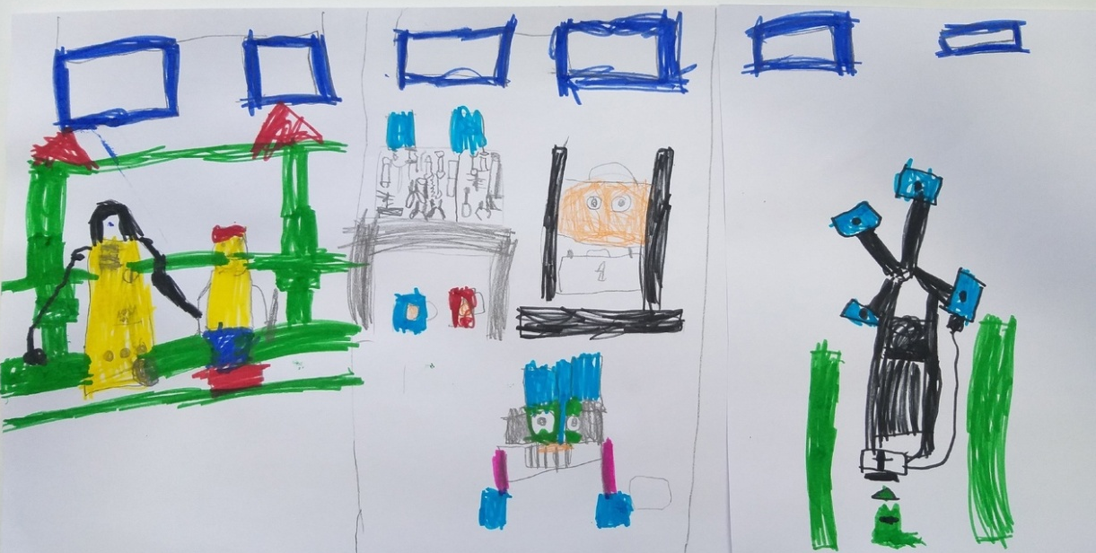
?
!
Как решить проблему
автомаляра
Разработать дорожную карту с описанием этапов проекта
Важно создать безопасные условия для автомаляра!
Сделать это возможно благодаря правильной организации рабочего места – комнаты-камеры.
Качество и правильность организации данного помещения влияет и на качество покраски. Ведь наличие малейших пылинок в воздухе, высокая или низкая температура в помещении и другие важные моменты способны значительно снизить результат покраски машины или её деталей.
Разработать робота-маляра, который будет находится в камере (зоне покраски), осуществлять и контролировать процесс покраски.
Разработать автомобиль (опытный образец для «окрашивания»), который без помощи человека сможет заезжать в зону покраски и контролировать процесс.
Создать макет зоны окрашивания, провести исследования роботов. При необходимости доработать их функции. Выбрать оптимальный вариант функций.
Обсудить со специалистами проект. Провести предварительную защиту проекта.
Рисунок макета автомастерской

Slide 11
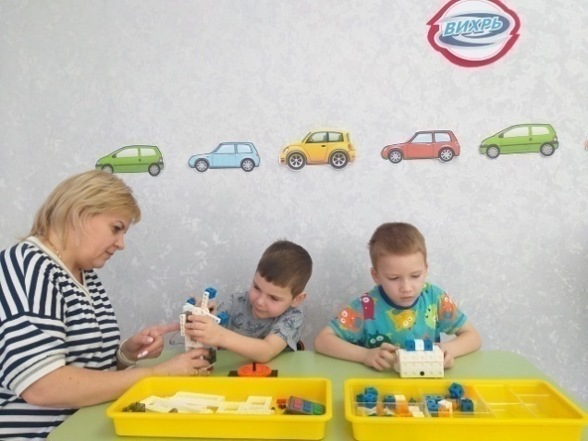
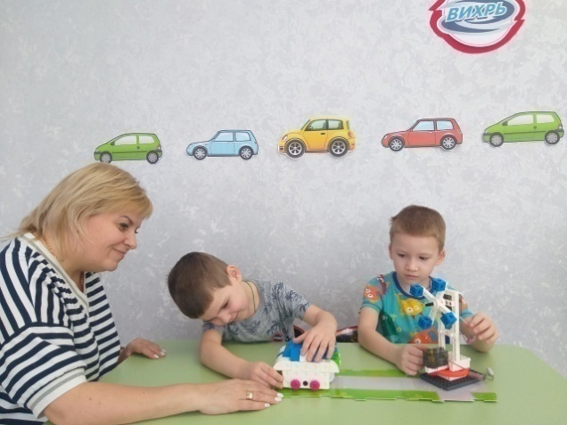
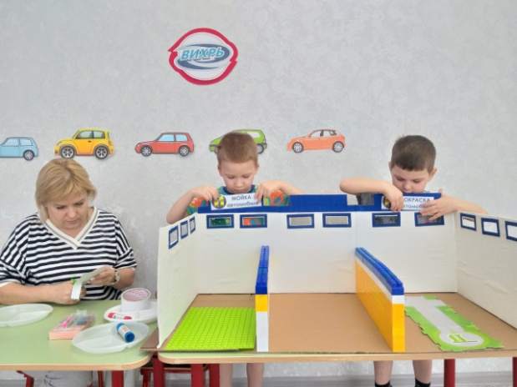
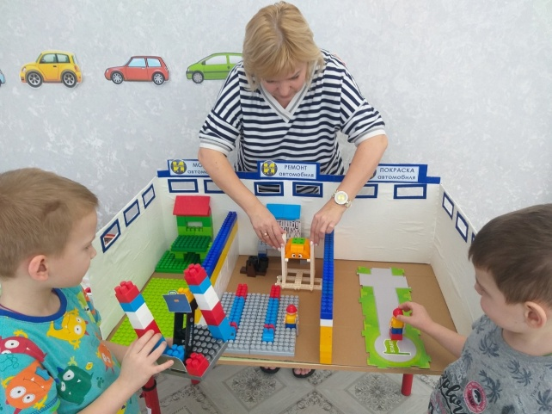
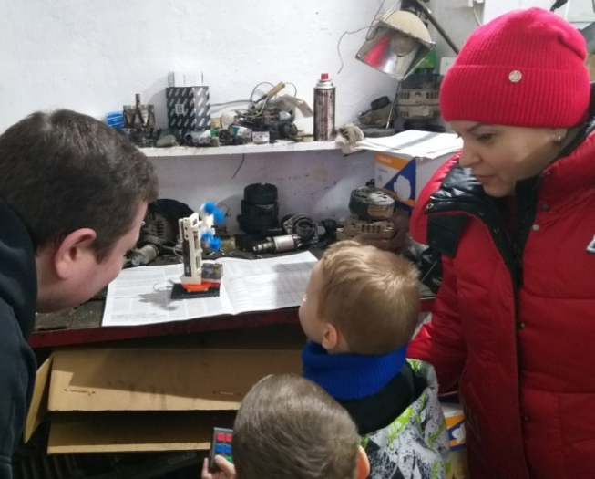
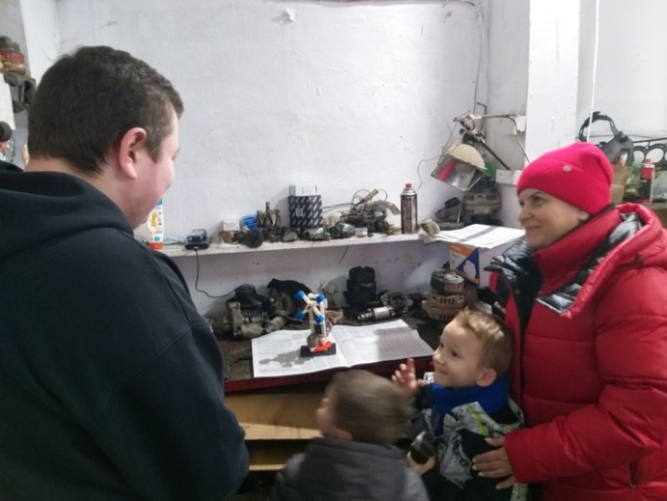
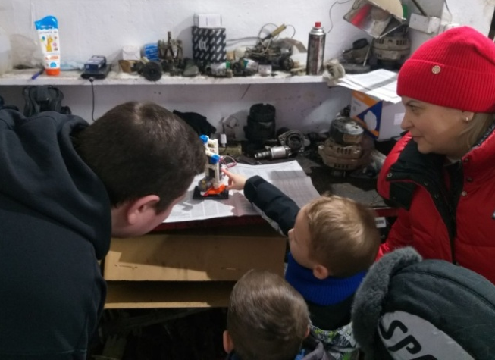
Вместе с тренером мы продумали и сконструировали роботов.
Провели испытание роботов.
Выполнили макет автомастерской.
Когда проект был готов, мы еще раз посетили мастеров и обсудили с ними наш проект. Показали работу робота и получили положительную оценку.

Slide 12
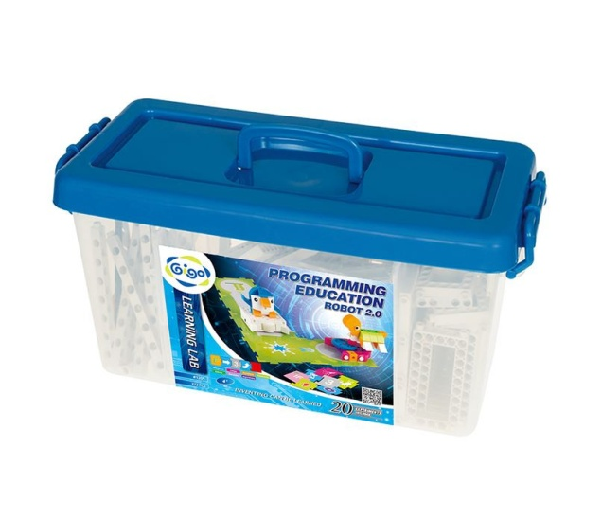
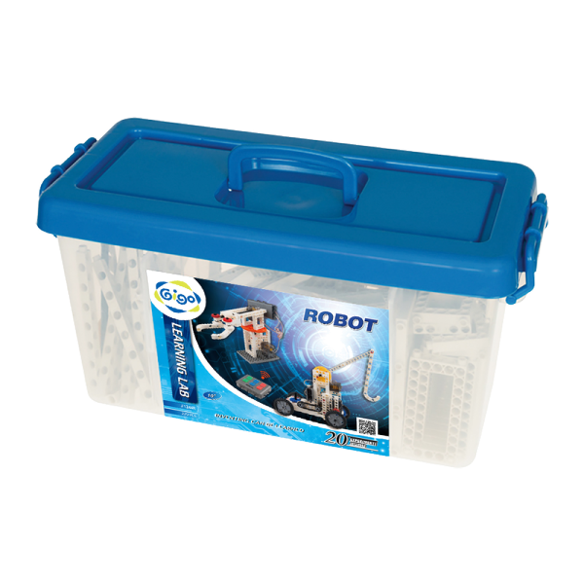
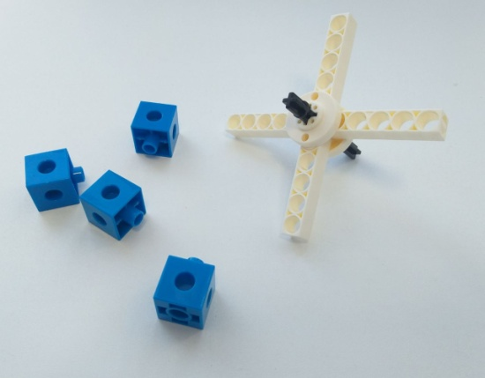
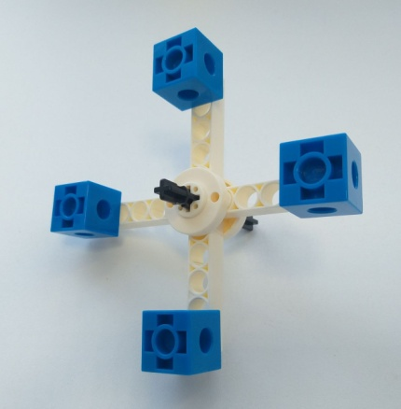
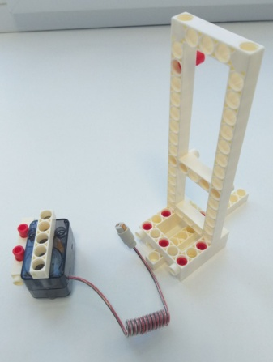
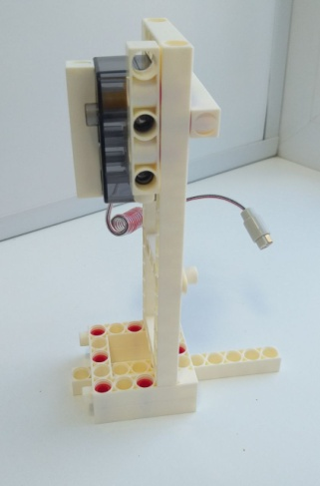
ТЕХНИЧЕСКАЯ ЧАСТЬ ПРОЕКТА
Этапы работы над проектом
Мы собрали робота–маляра и автомобиль для демонстрации проекта с помощью конструктора Gigo «Робототехника для малышей».
Для реализации проекта нам понадобились следующие детали:
Набор «Робототехника для малышей»: программируемая подвижная платформа, кубики, призмы, штифты, двухсторонние карточки с кодами, поля для выполнения задач робота.
Набор «Робот»: штифты, втулка, балки, кубы, рамки, ось для мотора-редуктора, зубчатые колеса, панель круговая, ИК-приемник, ИК-контроллер, мотор-редуктор.
Инженерное решение. Описание конструкций.
Робот-маляр
 | Собираем вентилятор: Скрепили балки двумя переходниками и вставили ось. На концах балок прикрепили синие кубы.
 | Собрали стойку из 2х рамок и балок, соединили их штифтами. На рамку присоединили первый мотор-редуктор с соединительными проводами.

Slide 13
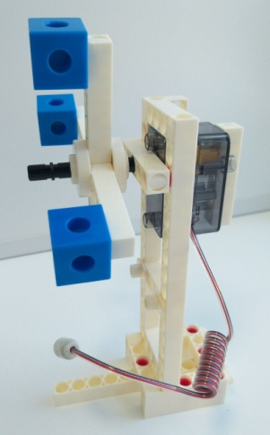
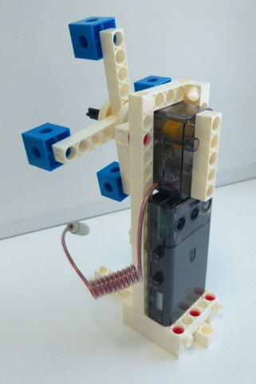
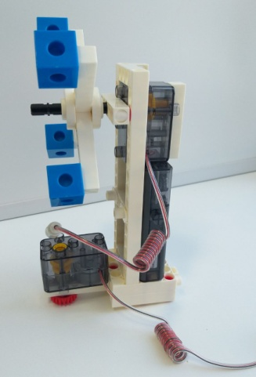
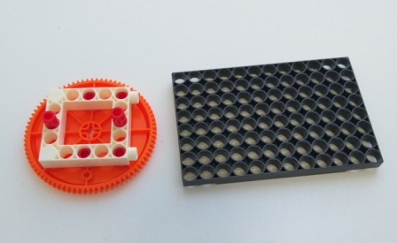
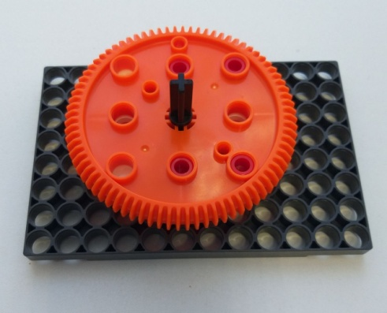
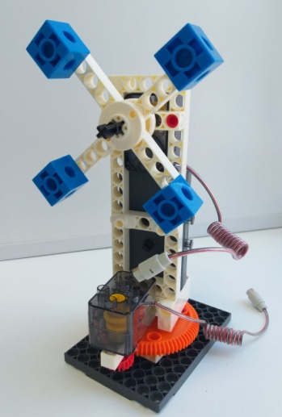
 | Присоединили вентилятор к верхней балке. На раму закрепили ИК-приемник. На нижнюю балку сверху добавляем второй мотор-редуктор. А снизу прикрепляем маленькую шестеренку.
 | На большую шестеренку с помощью штифтов закрепили балки. На панель с помощью средней оси закрепили большую шестеренку.
 | Соединили 2 конструкции. Робот-маляр готов!

Slide 14
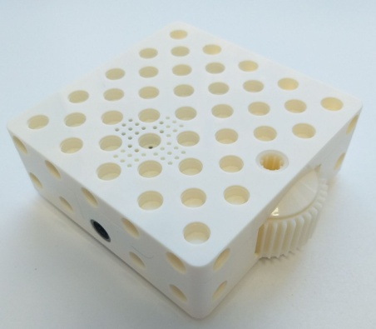
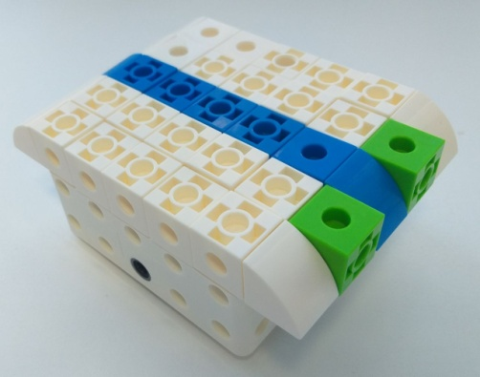
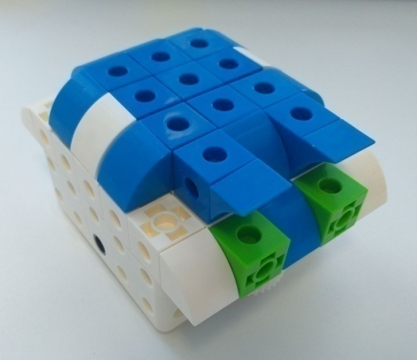
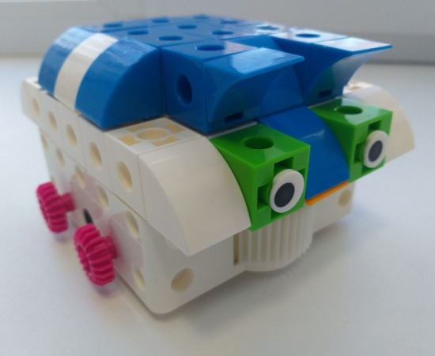
Автомобиль
 | На программируемую подвижную платформу закрепляем первый ряд из: В-кубов белых, В-кубов синих, В-кубов салатовых, В-выпуклой призмы синей, В-выпуклой призмы белой.
 | Верхний ряд выполняем из В-кубов белых, В-кубов синих, В-выпуклой призмы синей, В-выпуклой призмы белой, В-вогнутой призмы синей.
 | По бокам подвижной платформы добавляем 4 шестерни. Впереди размещаем В-глаза и В-четырехгранную пирамиду. Автомобиль готов!
Программирование автомобиля:
Мы задумали следующий маршрут движения автомобиля к роботу-маляру:
шаг вперед, 5 секунд автомобиль показывает, в какой цвет его нужно покрасить, затем поворачивается 4 раза влево, 4 раза вправо, проверяет окраску. Издает звук – аплодисменты. Поворачивается влево 2 раза и делает шаг вперед, покидая зону покраски.
Раскладываем кодовые карточки:
старт, шаг вперед, цвет синий, 5, поворот влево, 4, поворот вправо, 4, аплодисменты, поворот влево, 2, шаг вперед, конец.
Автомобиль записывает программу и по полю движется в заданном направлении.

Slide 15
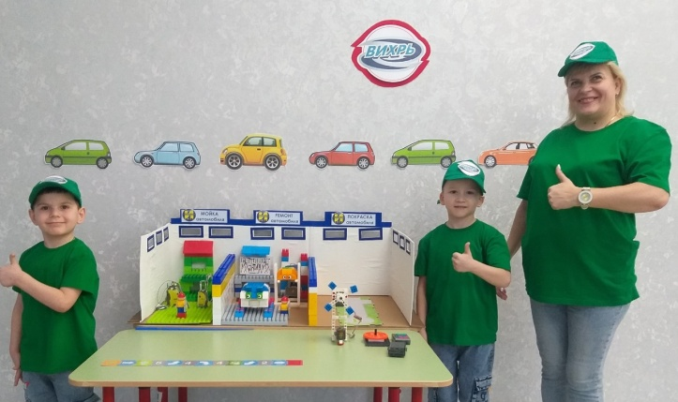
ОПИСАНИЕ ВЗАИМОДЕЙСТВИЯ ВСЕХ МЕХАНИЗМОВ ПРОЕКТА
Автомобиль состоит из роботизированного базового блока и деталей конструктора. Для программирования базового блока нужны кодовые карточки и маршрутные карты (поля, по которым движется робот). Кодовые карточки и маршрутные карты имеют специальный рисунок, который сканирует базовый блок.
В данной модели энергия преобразуется из щелочной батареи в механическую (движение робота).
Робот-маляр оснащен двумя моторами-редукторами. Один из них приводит в движение лопасти вентилятора, другой – включает и вращает ось с зубчатыми колесами (зубчатая передача). Моторы-редукторы имеют соединительные провода, которые подключаются к ИК-приемнику, который, в свою очередь, принимает сигнал с ИК-контроллера.
Управляется робот ИК-контроллером. С помощью зубчатой передачи он может поворачиваться на 360 градусов. Также можно увеличить и уменьшить скоростью вращения вентилятора и его лопастей и градус поворота робота.
В данной модели энергия преобразуется из щелочной батареи в механическую (вращение оси и вентилятора).
ЗАКЛЮЧЕНИЕ
Во время работы над проектом мы узнали много нового о профессиях людей, занимающихся ремонтом автомобилей. Смогли увидеть место их работы и изучить некоторые технологические процессы.
Научились работать в команде над проектом и разработали робота-маляра, который облегчит труд автомаляра.
Романа заинтересовала профессия инженера-конструктора роботов. А вот Давид хотел бы работать автослесарем, т.к. он уже имеет много знаний от папы и дедушки – автомобилистов.
Их тренер, Юлия Викторовна, останется работать воспитателем. Но она рада тому, что получила много знаний о робототехнике, и планирует пополнять их.

Slide 16
СПИСОК ЛИТЕРАТУРЫ
1.Давидчук А.Н. Развитие у дошкольников конструктивного творчества .- Москва, Просвещение, 2015
2.Ишмакова М.С.Конструирование в дошкольном образовании в условиях введения ФГОС: пособие для педагогов.- М.:Изд.-полиграф.центр «Маска»,2015
3.Хюндлингс А. Магнетизм и электричество. Практические занятия для любопытных детей от 4 до 7 лет. ФГОС ДО. Национальное образование, 2016 г.
4. Методические пособия «Робототехника для малышей», «Робот» (приложение к учебно-инженерному комплексу «От конструкторов до робототехники»)
5.Интернет-ресурсы:
https://www.gigotoys.com/index-ru.html
https://centr-to.ru/blog/avtoservis/stanciya-tehnicheskogo-obslujivaniya-avtomobilei
https://www.lada.ru/

Slide 17
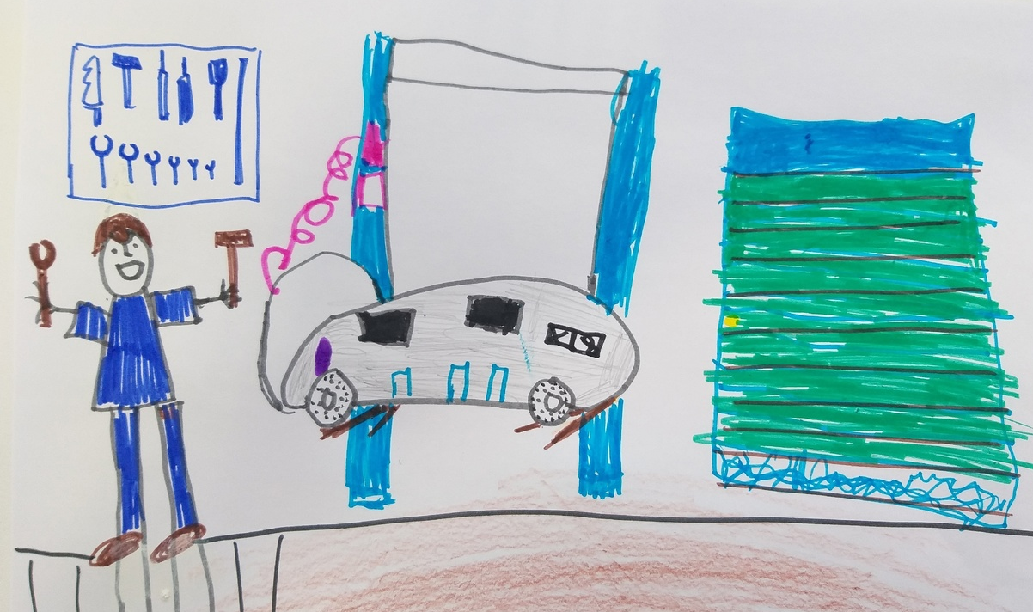
ПРИЛОЖЕНИЕ
Рисунок автомастерской
Рисунок автомастерской

Slide 18
Эскиз. Макет автомастерской

Slide 19
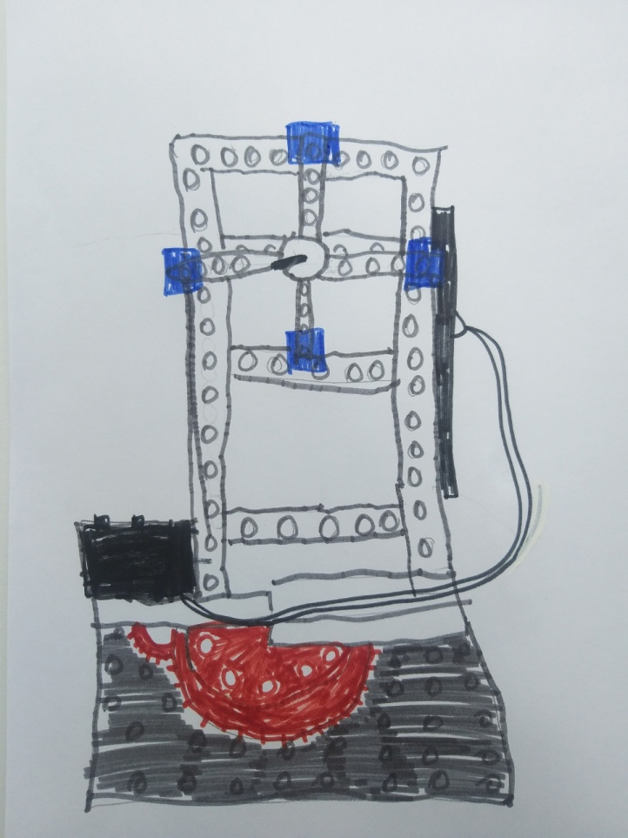
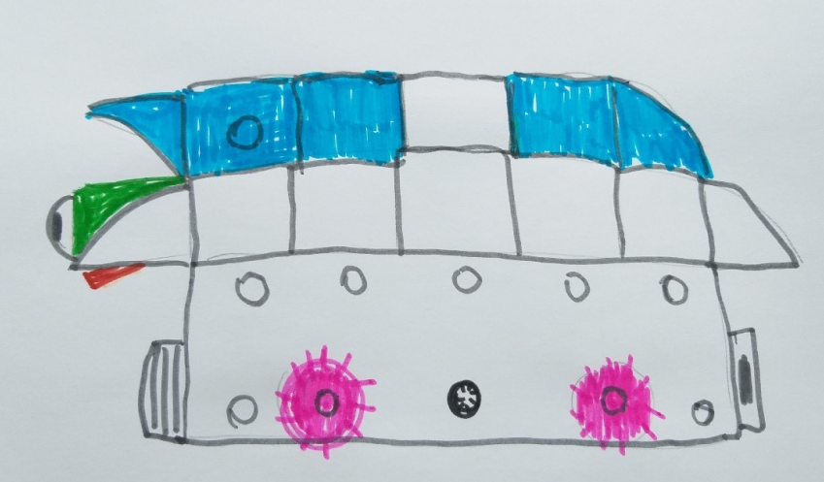
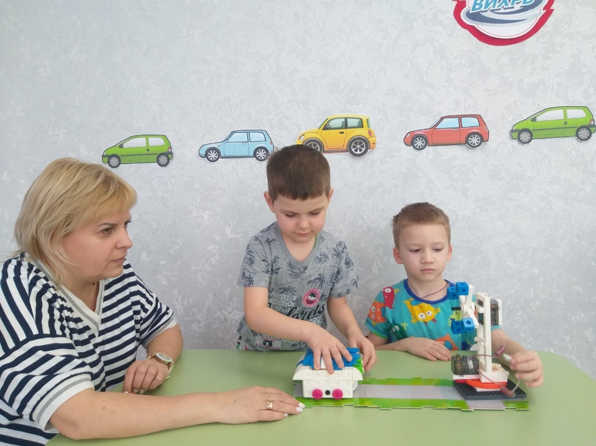
Эскиз. Робот-автомобиль
Эскиз. Робот-маляр

